Slide 1
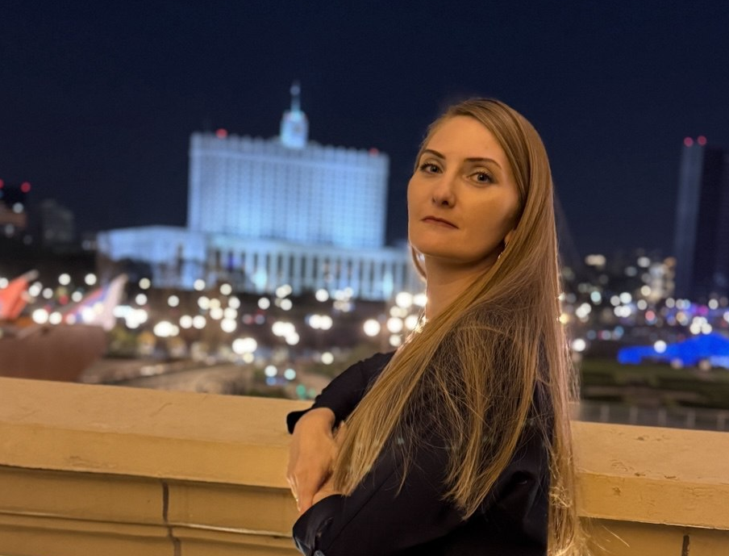
Елена Пашкова
Генеральный директор
ООО «СТМ»
Базальтовый утеплитель
HotRock

Slide 2
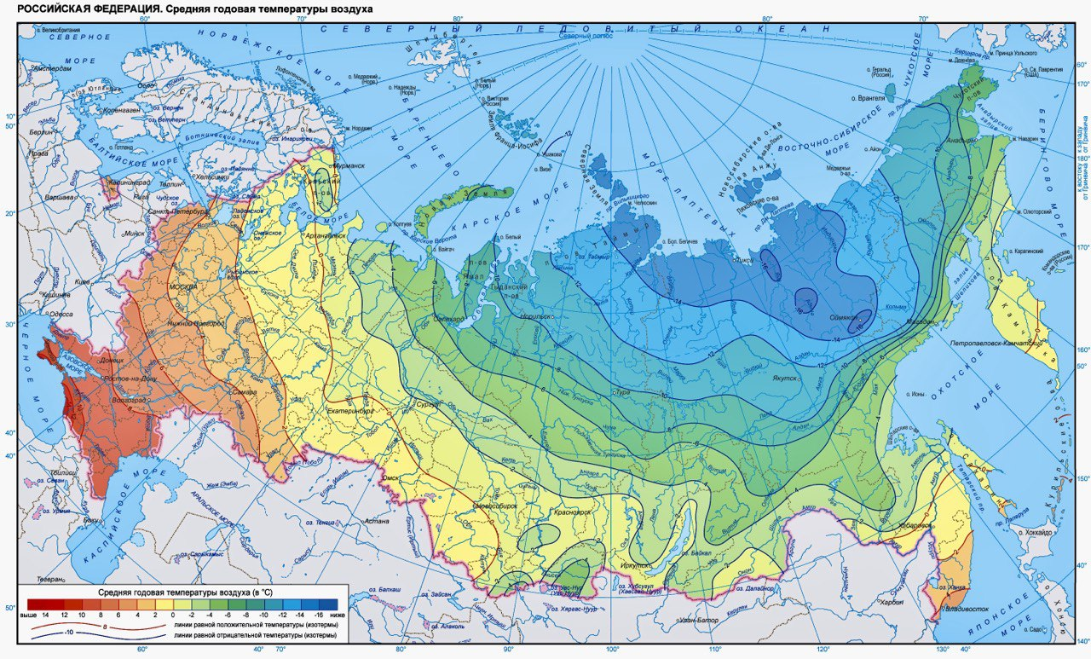
ПРИРОДА ТЕПЛА
Качественный утеплитель – основа энергоэффективного и долговечного строительства.
Россия – северная страна
Только 3% жилого фонда РФ являются энергоэффективными. 38% – доля энергоэффективного жилья в текущем строительстве.
Российский менталитет. Консервативное отношение к отоплению.

Slide 3
ВЫСОКАЯ НЕОПРЕДЕЛЕННОСТЬ
Боли потребителей:
Постоянные колебания цен. Стоимость теплоизоляции за 3 года выросла в 2 раза
Сложность планирования закупок. Квотирование
Высокая доля логистики в цене товара
Сложность подбора аналога. Разрозненность ассортимента между производителями

Slide 4
HOTROCK – РЕШЕНИЕ ДЛЯ ВДУМЧИВОГО ПОТРЕБИТЕЛЯ
Гарантия условий поставки
80% наших партнеров остаются с нами уже более 8 лет
8 из 10 профессиональных строителей готовы рекомендовать продукцию HotRock*
* По результатам опроса в сервисе Яндекс. Взгляд. 2024 г.
Подбор оптимального варианта под конкретную задачу
Индивидуальное производство под проект
Фиксация объектных цен
Различные способы погрузки и поставки
Преимущества:
Экономия до 15% за счет подбора оптимального материала, собственной логистики и сокращения простоя (поставки в срок).
Гарантированное качество: 5-ступенчатый контроль производства, расширенный пакет разрешительной и технической документации. BIM. АТР.
Сроки поставки от 1 до 3 дней.

Slide 5
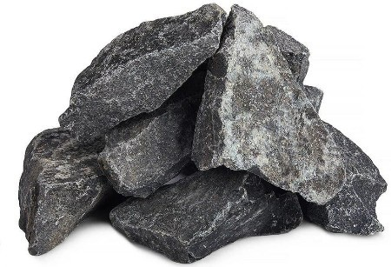
ЗРИ В КАМЕНЬ
Более 90% базальта в составе – самая высокая доля на рынке!
Негорючесть. Температура плавления сырья –1450°С.
Уникальная технология смешения волокон с двух плавильных печей позволяет достичь лучших показателей по тепло- и звукоизоляции.
Долговечность. Гарантированный период эксплуатации материала превышает 50 лет.
Эффективность. Позволяет значительно сократить расходы на эксплуатацию зданий: отопление зимой, кондиционирование летом.

Slide 6
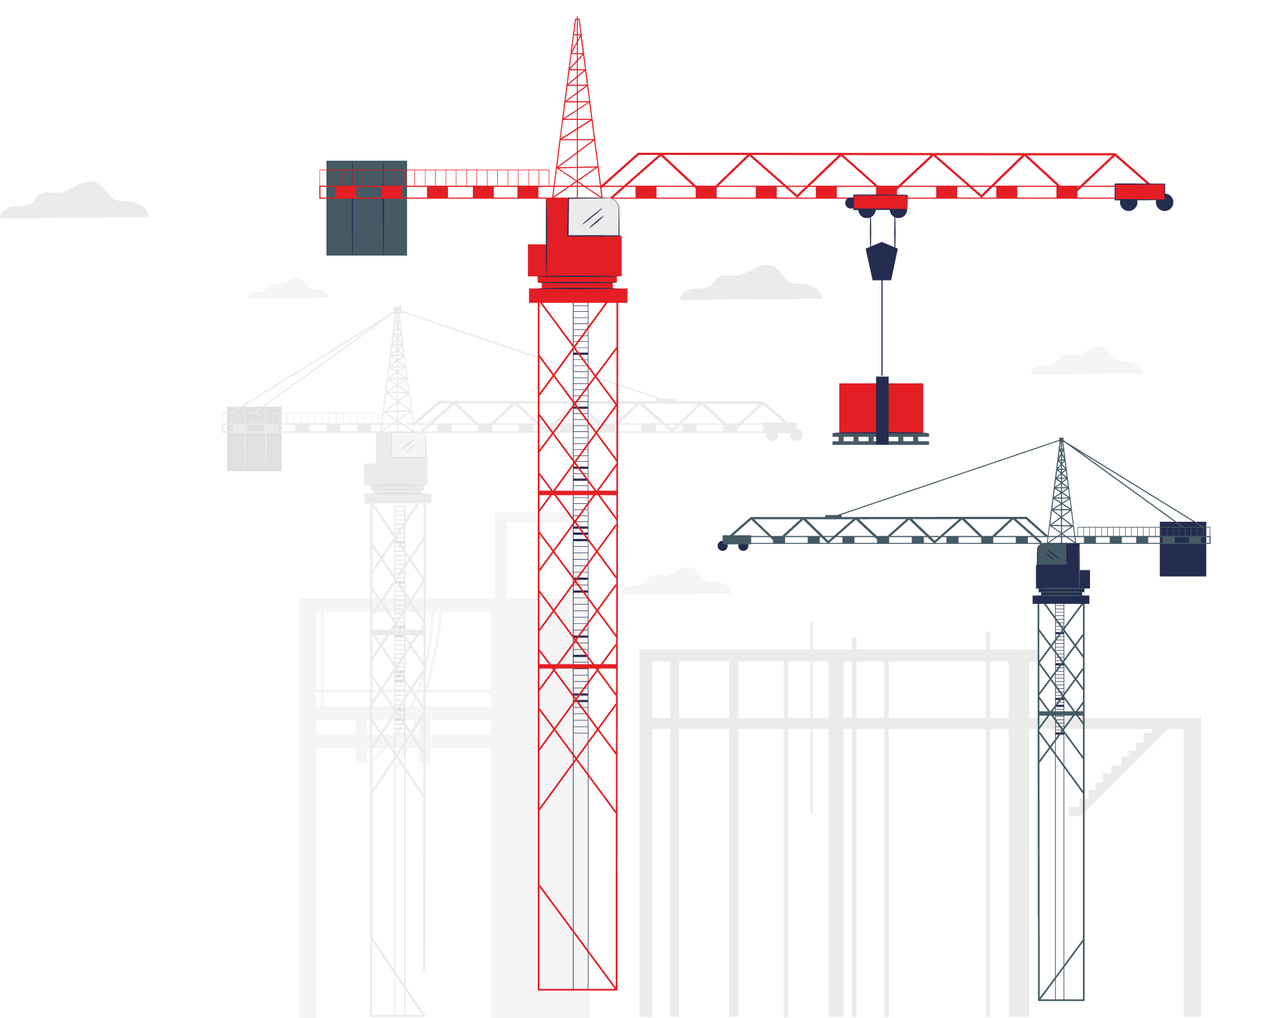
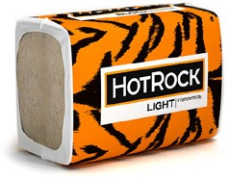
Наши решения уже используются на объектах повышенной ответственности:
АЭС: Курская АЭС-2 (г. Курчатов), Смоленская АЭС (г. Десногорск), Белорусская АЭС (г. Островец), АЭС «Эль-Дабаа» (г. Эль-Дабаа, Египет).
А также:
Реновация;
Капитальные ремонты;
Новое строительство;
ИЖС.
Медицина: более 100 клиник, больниц, перинатальных центров.
Образование: более 200 школ, детских садов, колледжей и ВУЗов.

Slide 7
Специальные условия для
членов жюри телешоу:
Гарантия лучшей цены
Фиксация цены до конца года
Прямая поставка от производителя

Slide 8
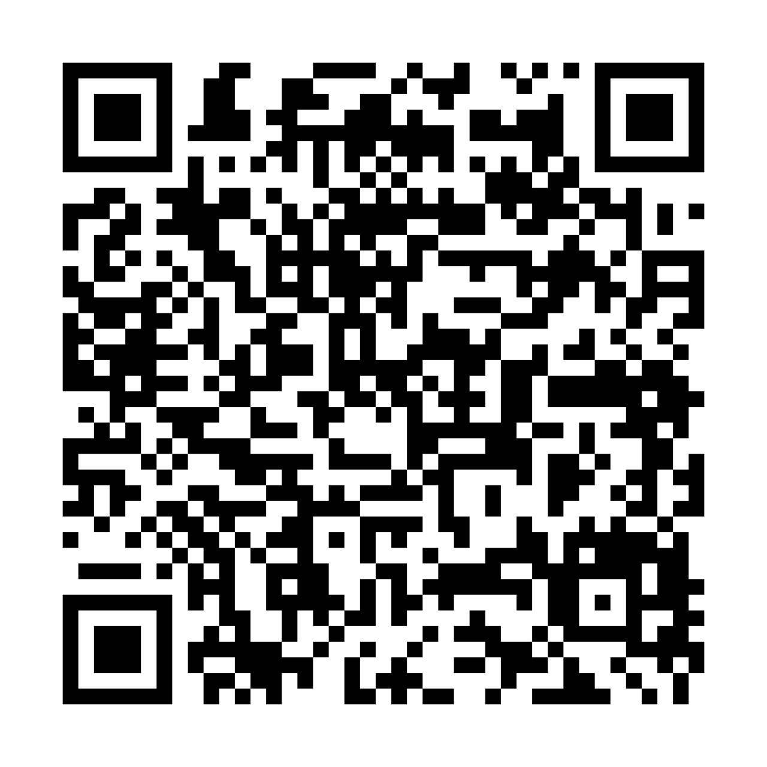
Елена Пашкова
Генеральный директор
ООО «СТМ» (HotRock)

